Slide 1
Разрыхлители теста
Выполнила преподаватель спец. предметов- Шаймарданова А.К.

Slide 2
Разрыхлители теста-это продукты, которые выделяют газообразные вещества, придающие тесту пористость

Slide 3
Виды теста
Дрожжевое
Бездрожжевое
Опарное
Бисквитное
Песочное
Пряничное
Слоёное
Вафельное
Тесто для блинчиков и др.
Безопарное

Slide 4
Разрыхлители теста бывают:
Биологические (дрожжи-дрожжевое тесто)
Химические (пищевая сода-вафельное, пряничное, сдобное, песочное и др.)
Механические ( взбитые белки-бисквитное, воздушное, миндальное, тесто для блинчиков)

Slide 5
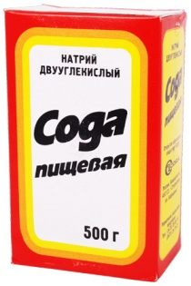
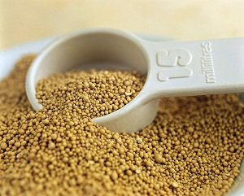
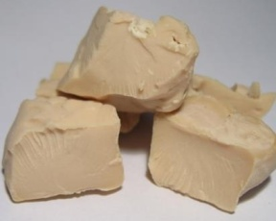
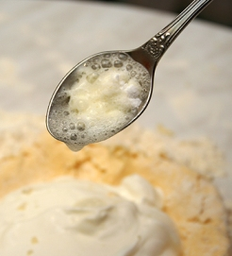
Разрыхлители теста
Мука с водой дает клейкую массу, которая недостаточно хорошо пропекается и после выпечки становится грубой. Изделия из такого теста плохо усваиваются. Чтобы улучшить качество теста, применяют разрыхлители, придающие ему пористость. В качестве разрыхлителей используют дрожжи (cвежие, сухие) и пищевую соду.
Пищевую соду как разрыхлитель всегда используют вместе с кислотой.
Дрожжи
Пищевая сода

Slide 6
Биологические разрыхлители.
Дрожжи — это микроорганизмы (дрожжевые грибы), состоящие из отдельных неподвижных клеток, которые в благоприятных условиях очень быстро размножаются.
Дрожжи растворяют в воде температурой 30~35*С
Сухие дрожжи поступают в продажу в виде порошка, крупки или таблеток. Они имеют желтовато-серый цвет и влажность 8-9%.
срок хранения живых прессованных дрожжей в холодильнике – всего 12 дней, сухих – около 6 месяцев, а некоторых быстрорастворимых – целых 5 лет.
При приготовлении дрожжевого теста, дрожжи сбраживают сахара в спирт, образуется углекислый газ. В результате развития микроорганизмов, вкус теста становится кислым

Slide 7
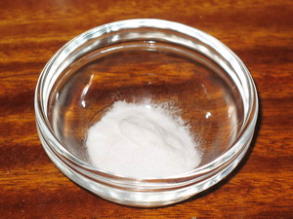
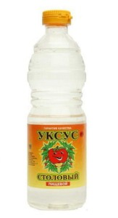
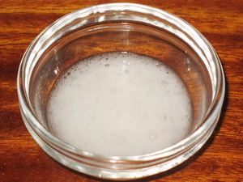
Приготовление гашеной соды:
Ингредиенты для гашеной соды: сода 1 ч.л., пищевая кислота 1 ст.л. В ёмкость поместить необходимое количество соды, оно указывается в рецептах и гасится с помощью пищевых кислот. Можно использовать столовый или яблочный уксус, лимонный сок или уксусную эссенцию. Если используется уксусная эссенция, то её нужно предварительно развести водой в приблизительно в 10 раз. Сода сначала зашипит, а потом, после гашения, перестанет шипеть. Соду можно добавлять в кондитерское изделие. Применяется для приготовления песочного, пряничного и вафельного теста

Slide 8
Механический способ разрыхления.
Механический способ разрыхления применяют для изготовления теста бисквитного, заварного, белкового и для блинчиков. Это объясняется тем, что в рецептуру этих изделий входят вещества, обладающие свойствами образовывать эмульсии или пенообразную структуру
Этот способ заключается во взбивании теста. Во время взбивания тесто насыщается воздухом в виде мелких пузырьков, обволакиваемых пленками из частиц взбиваемого продукта, и увеличивается в объеме.

Slide 9
Выберите правильный ответ на вопросы:
1. Для чего служат разрыхлители теста:
а) придают пористость; б) улучшается вкус; в) изменяют цвет;
Правильный ответ: а
2. К какому разрыхлению относится дрожжи?
а) механическому; б) биологическому; в) химическому
Правильный ответ: б
3. При какой температуре разводят водой дрожжи?
а) 30-35; б) 20-25; в) 45-50 градусов
Правильный ответ: а
4. К механическому разрыхлителю относится?
а)яичные белки ; б) дрожжи; в) пищевая сода
Правильный ответ: а
5. С каким способом разрыхления готовится песочное тесто?
а) механическим разрыхлением; б) с биологическим разрыхлением; в) с химическим разрыхлением.
Правильный ответ: в
6. Какие дрожжи хранятся дольше 6 месяцев?
а) прессованные; б) сухие;
Правильный ответ: б

